Slide 1
第3章 多级放大电路
放大器的耦合方式
放大器的动态分析
差分放大电路
互补输出级

Slide 2
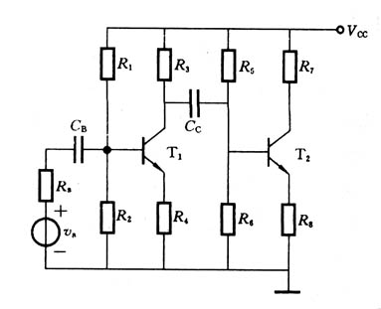
一、放大器的耦合方式
电容耦合
漂移：直流工作点的波动。
温度漂移：因温度变化引起的漂移，简称温漂。
各级 Q 点相互独立，体积大，不易集成

Slide 3
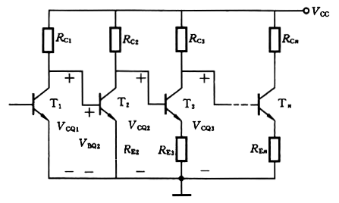
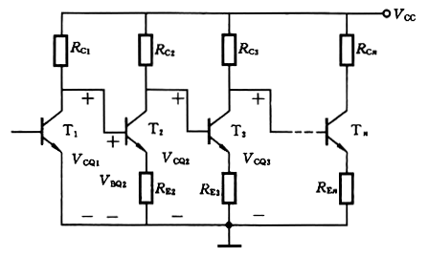
直接耦合
频率特性好，便于集成，电平不匹配，工作点漂移

Slide 4
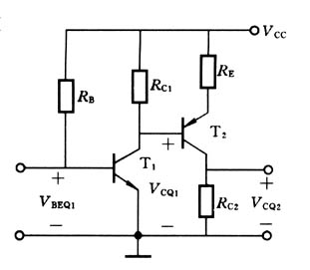
改进：

Slide 5
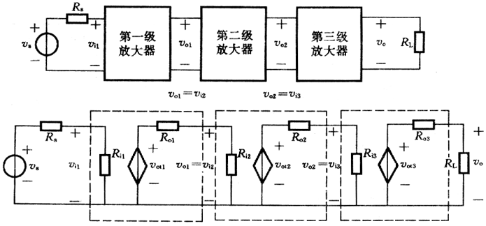
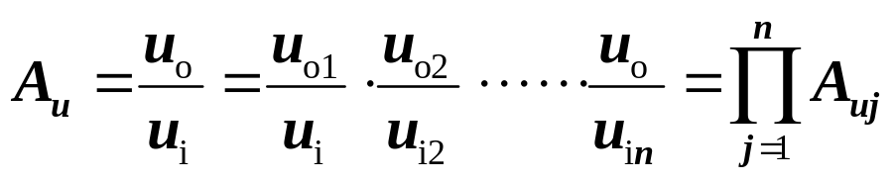

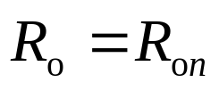
二、放大器的动态分析

Slide 6
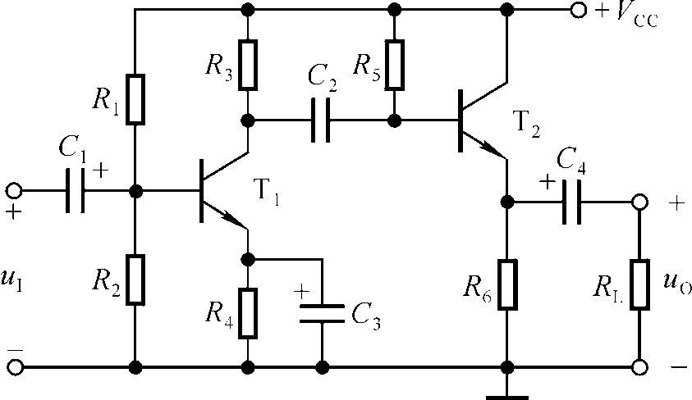
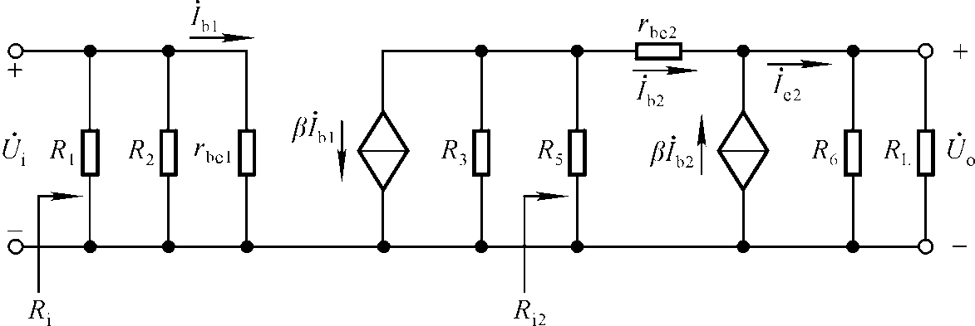
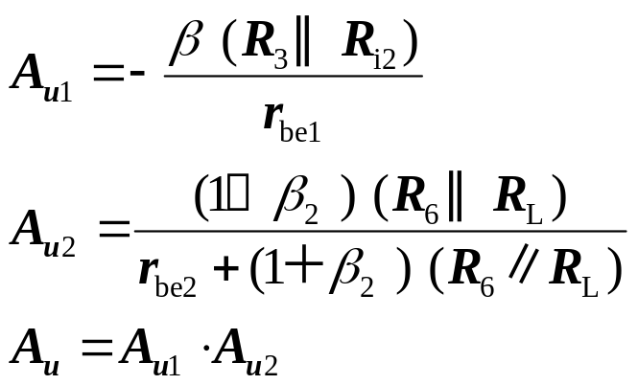


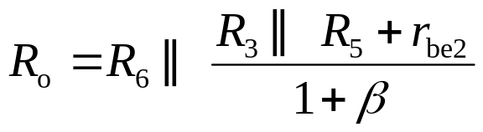
例：

Slide 7
讨论：放大电路的选用
1. 按下列要求组成两级放大电路：
① R_{i}＝1～2kΩ，A_{u} 的数值≥3000；
② R_{i} ≥ 10MΩ，A_{u}的数值≥300；
③ R_{i}＝100～200kΩ，A_{u}的数值≥150；
④ R_{i} ≥ 10MΩ ，A_{u}的数值≥10，R_{o}≤100Ω。
①共射、共射；②共源、共射；③共集、共射；④共源、共集。
2. 若测得三个单管放大电路的输入电阻、输出电阻和空载电压放大倍数，则如何求解它们连接后的三级放大电路的电压放大倍数？

Slide 8
思考:
要求两级放大器具有高的输入电阻、高的输出电阻、几十倍的电压增益，试设计该放大器的框图，并画出实用电路。

Slide 9
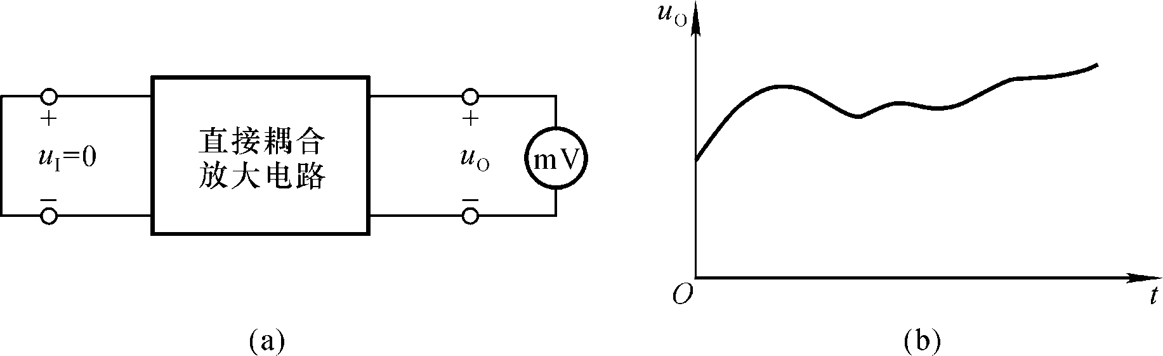
1、零点漂移现象及其产生的原因
三、差分放大电路
Δu_{I}＝0，Δu_{O}≠0
产生原因：温度变化，直流电源波动，元器件老化。其中晶体管的特性对温度敏感是主要原因，故也称零漂为温漂。
克服温漂的方法：引入直流负反馈，温度补偿。 典型电路：差分放大电路

Slide 10
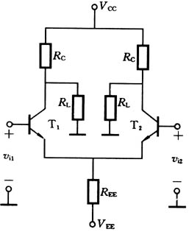
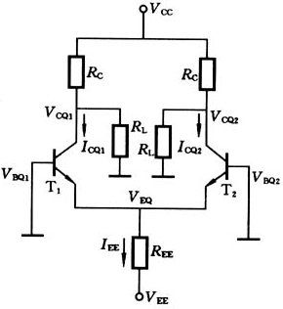
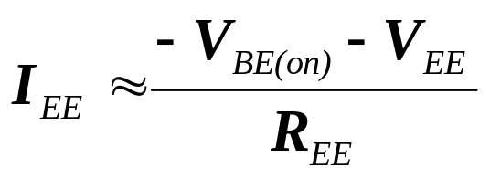
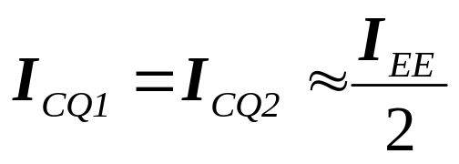
2、电路结构及偏置电路

Slide 11
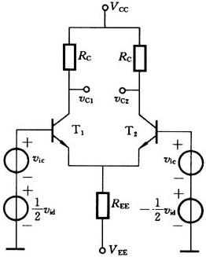
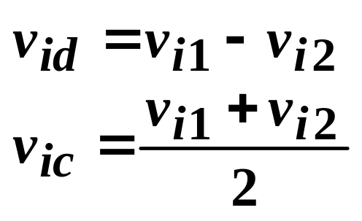
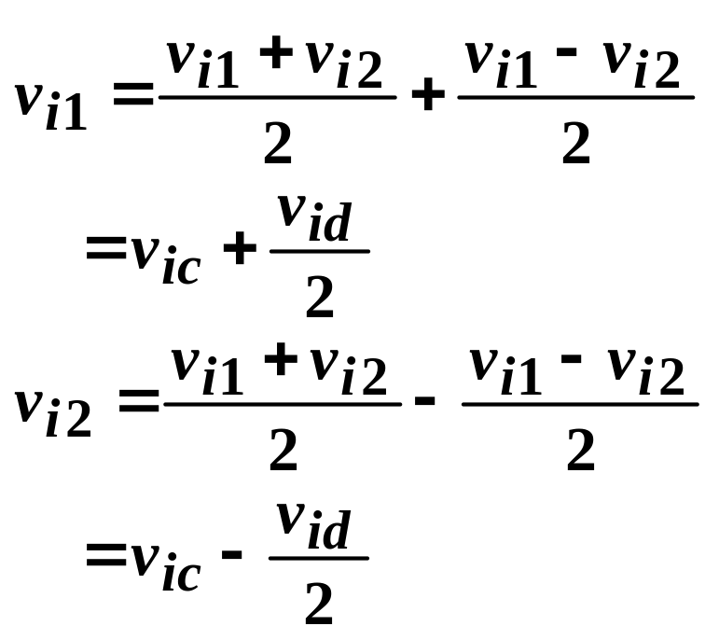
差模信号：
共模信号：
差模：大小相等、极性相反的信号
共模：大小相等、极性相同的信号

Slide 12
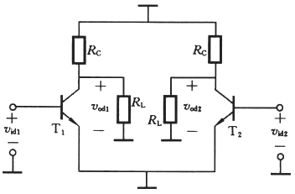
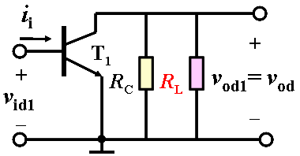
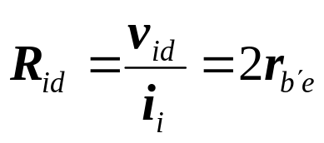

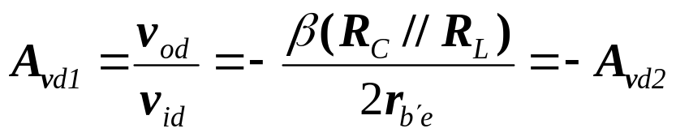
3、差模信号分析

Slide 13
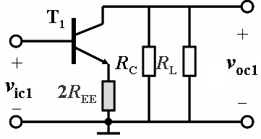
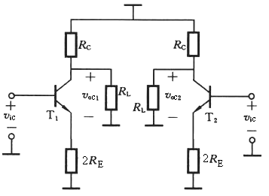
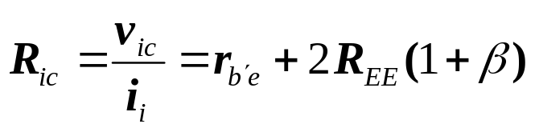

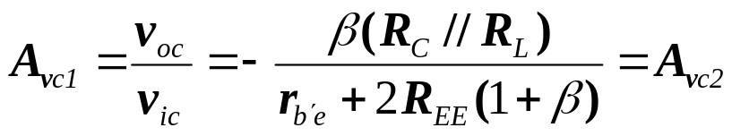
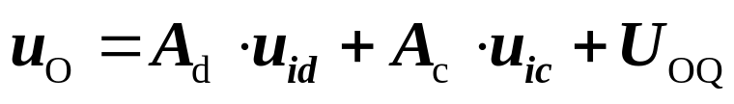
4、共模信号分析
R_{e}的共模负反馈作用：温度变化所引起的变化等效为共模信号

Slide 14
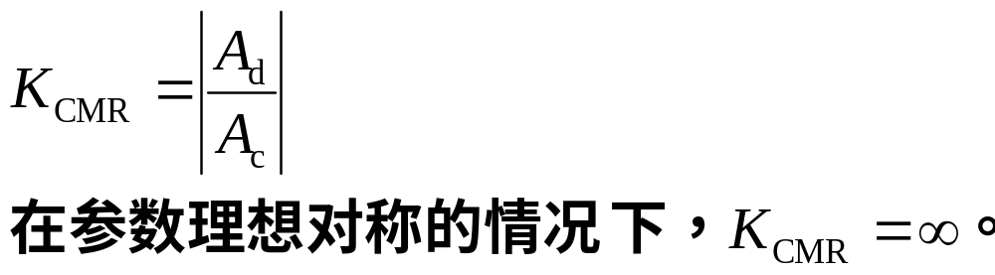
5、动态参数：A_{d}、R_{i}、 R_{o}、 A_{c}、K_{CMR}
共模抑制比K_{CMR}：综合考察差分放大电路放大差模信号的能力和抑制共模信号的能力。
在实际应用时，信号源需要有“ 接地”点，以避免干扰；或负载需要有“ 接地”点，以安全工作。
根据信号源和负载的接地情况，差分放大电路有四种接法：双端输入双端输出、双端输入单端输出、单端输入双端输出、单端输入单端输出。

Slide 15
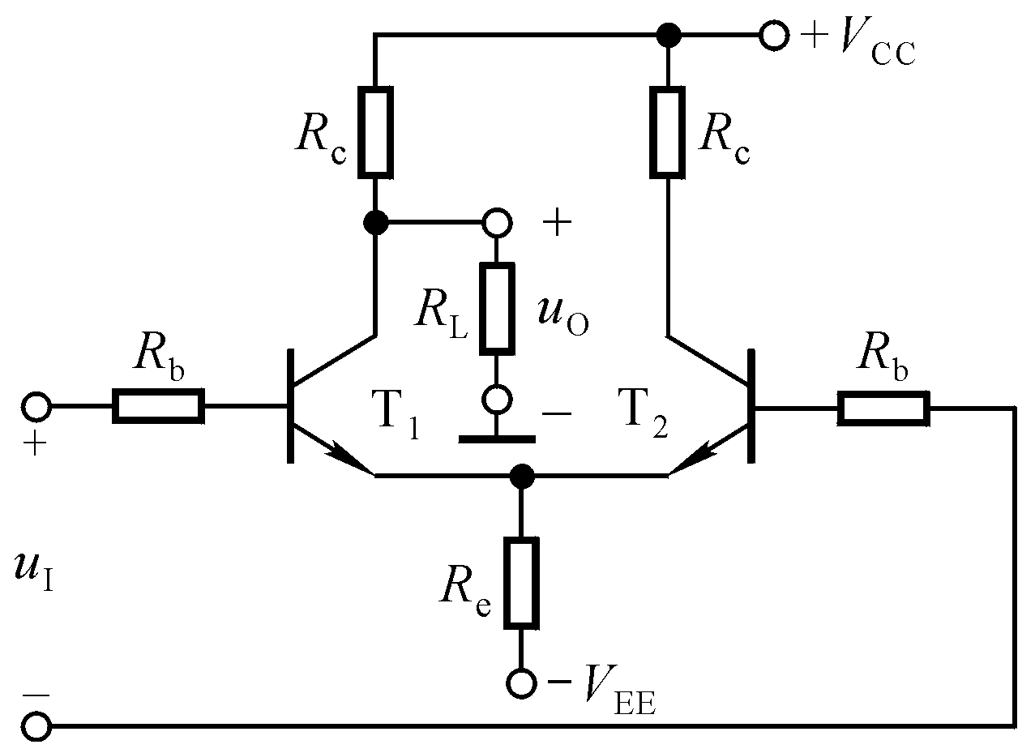
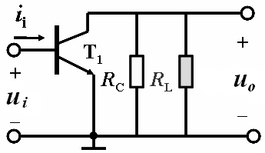
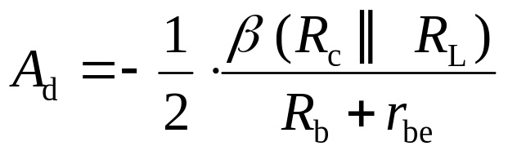
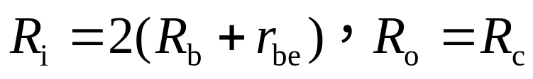
6、双端输入单端输出：差模信号作用下的分析

Slide 16
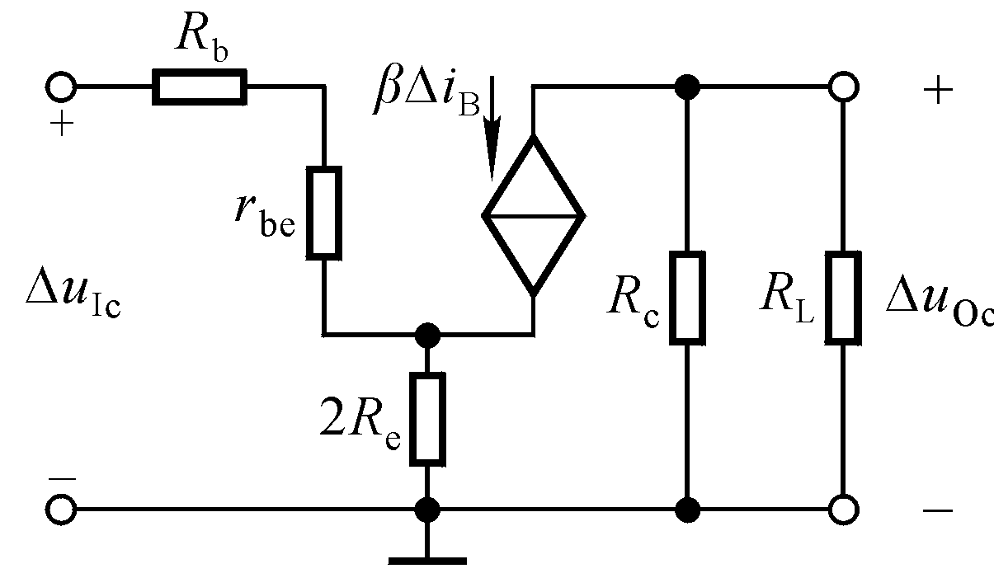
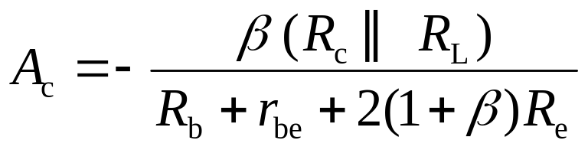
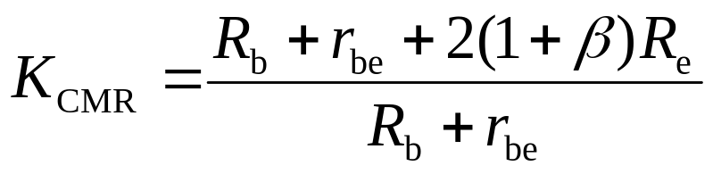
共模信号作用下的分析

Slide 17
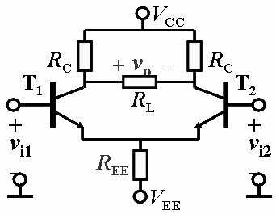
问题讨论：
另一种形式：
（1）T₂的R_{c}可以短路吗？
（2）什么情况下A_{d}为“＋”？
（3）双端输出时的A_{d}是单端输出时的2倍吗？

Slide 18
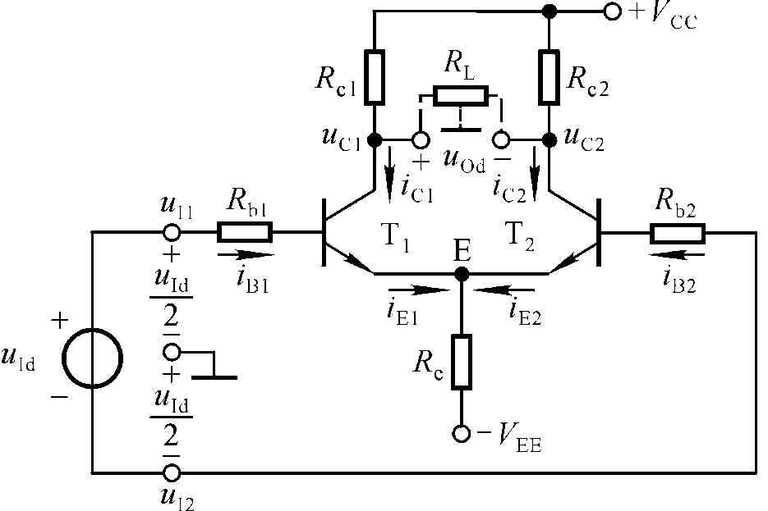
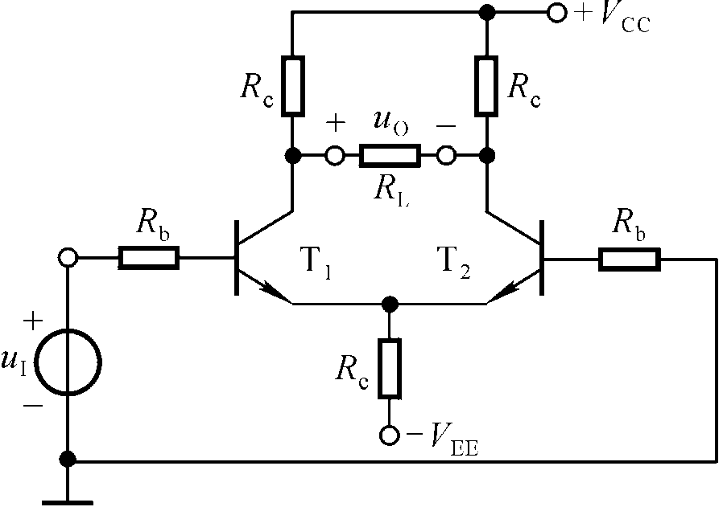
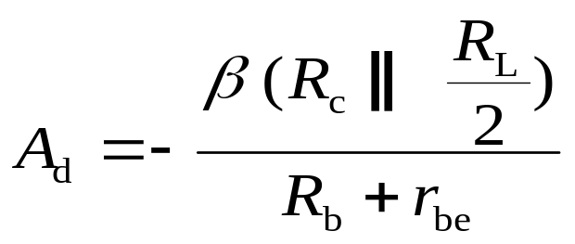

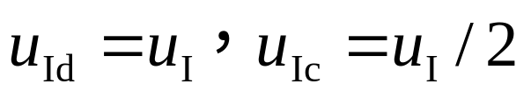
7、单端输入双端输出
输入差模信号的同时总是伴随着共模信号输入：

Slide 19
8、差分放大电路的改进
R_{e} 越大，每一边的漂移越小，共模负反馈越强，单端输出时的A_{c}越小，K_{CMR}越大，差分放大电路的性能越好。
但为使静态电流不变，R_{e} 越大，V_{EE}越大，以至于R_{e}太大就不合理了。
需在低电源条件下，设置合适的I_{EQ}，并得到得到趋于无穷大的R_{e}。
解决方法：采用电流源/有源负载取代R_{e}

Slide 20
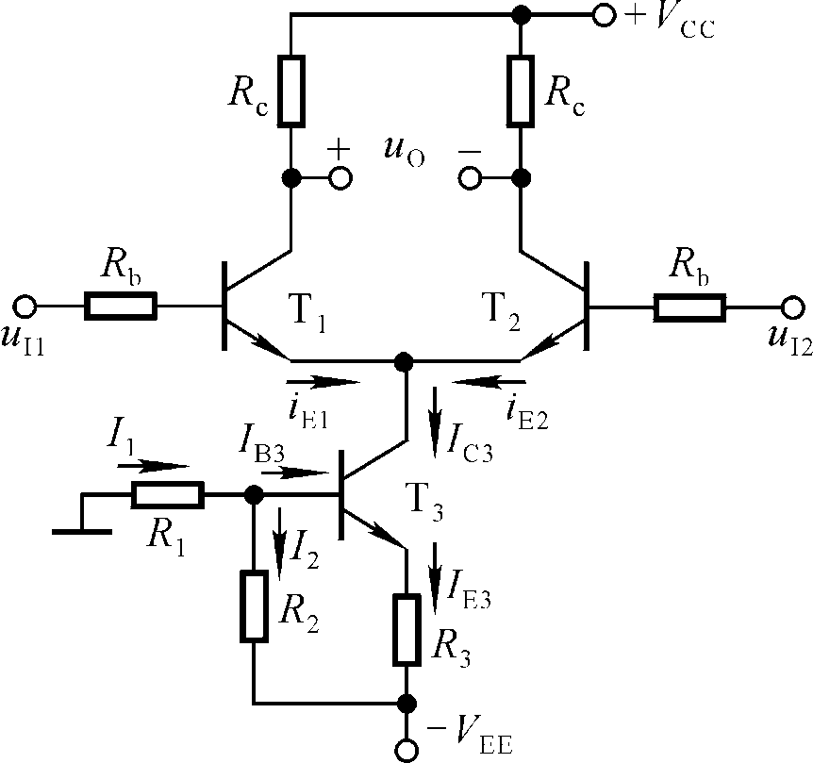
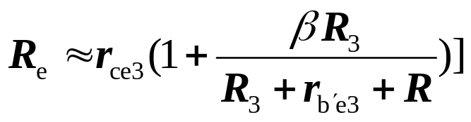
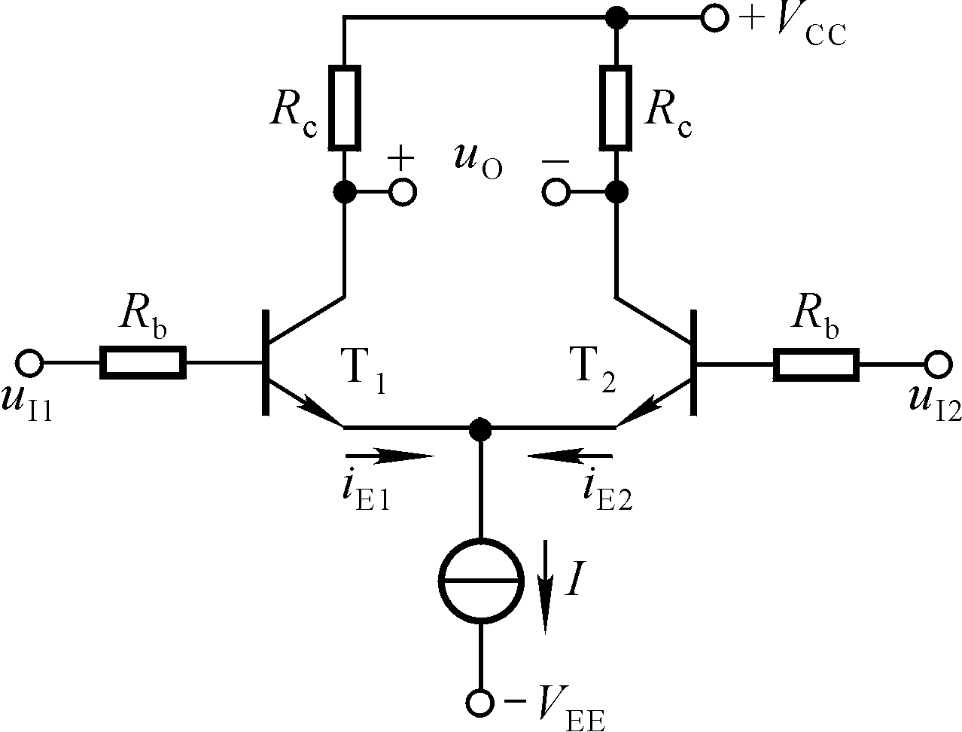

Slide 21
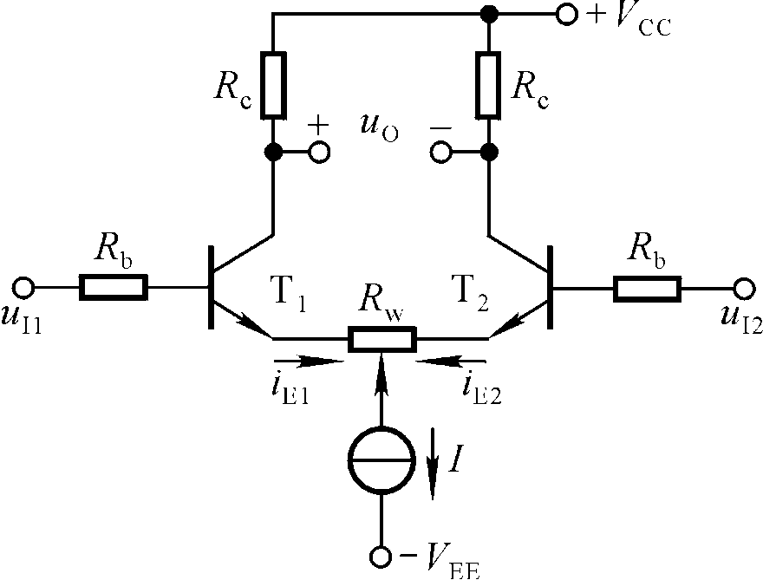
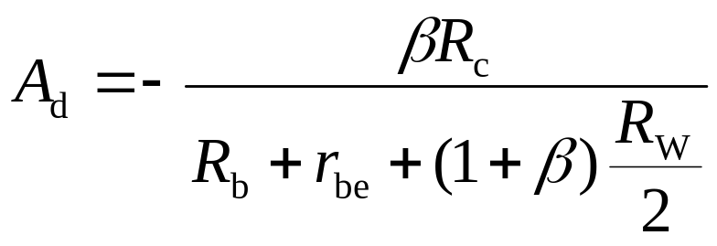
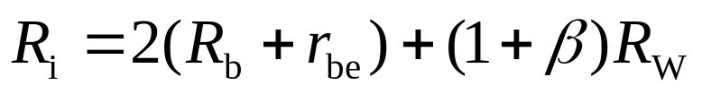
加调零电位器 R_{W}
1) R_{W}的作用与取值？
2) R_{W}对放大性能的影响？

Slide 22
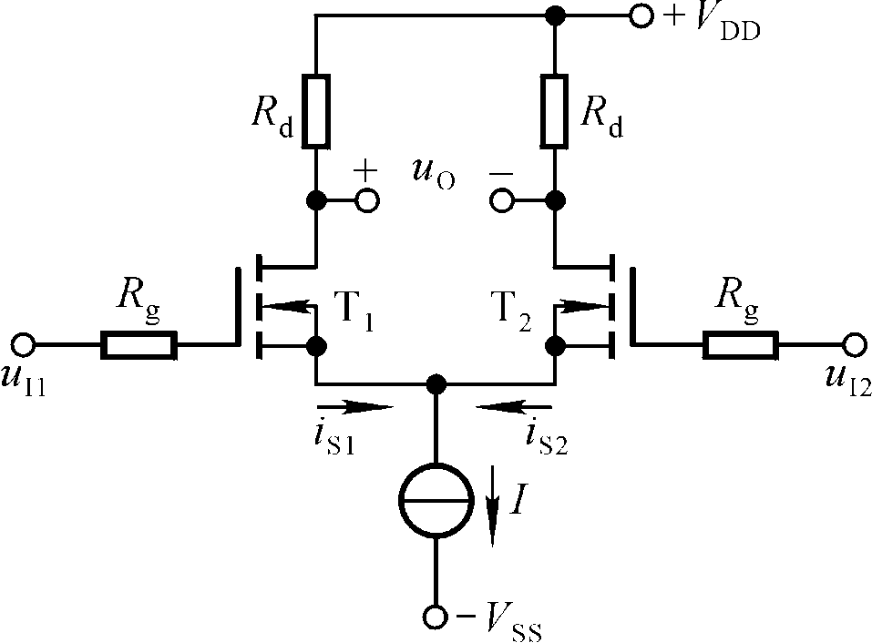
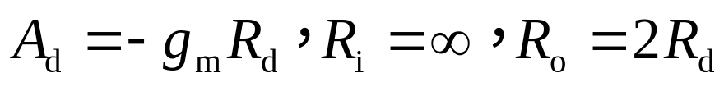
场效应管差分放大电路

Slide 23
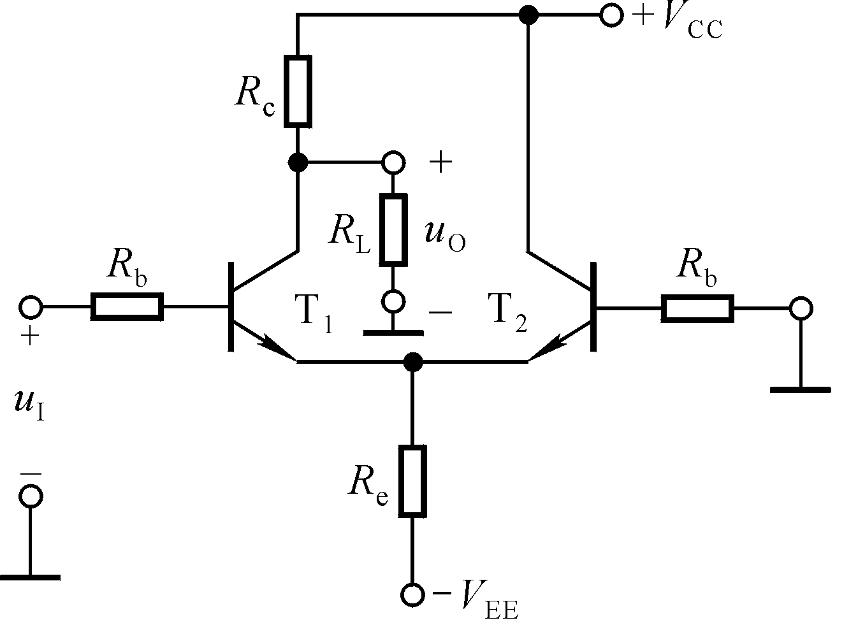
讨论:
1、u_{I}=10mV，则u_{Id}=? u_{Ic}=?
2、若A_{d}=－10²、K_{CMR}＝10³用直流表测u_{O} ，u_{O}=?
u_{Id}=10mV ，u_{Ic}=5mV
u_{O}= A_{d} u_{Id}+ A_{c} u_{Ic}+U_{CQ1}
=?
=?
=?

Slide 24

四、互补输出级
对输出级的要求：带负载能力强；直流功耗小；负载电阻上无直流功耗；
最大不失真输出电压最大
射极输出形式
静态工作电流小
输入为零时输出为零
不符合要求！
双电源供电时U_{om}的峰值接近电源电压。
单电源供电U_{om}的峰值接近二分之一电源电压。

Slide 25



1、基本电路
u_{i}正半周，电流通路为 +V_{CC}→T₁→R_{L}→地， u_{o} = u_{i}
u_{i}负半周，电流通路为 地→ R_{L} → T₂ → -V_{CC}， u_{o} = u_{i}
静态时T₁、T₂均截止，U_{B}= U_{E}=0
两只管子交替工作，两路电源交替供电，双向跟随。

Slide 26



2. 交越失真
信号在零附近两只管子均截止
消除失真的方法：
设置合适的静态工作点。
开启电压
① 静态时T₁、T₂处于临界导通状态，有信号时至少有一只导通；
② 偏置电路对动态性能影响要小。

Slide 27




3、消除交越失真的互补输出级

Slide 28


4、准互补输出级
为保持输出管的良好对称性，输出管应为同类型晶体管。

Slide 29
直接耦合多级放大电路小结
1. 化整为零：按信号流通顺序将N级放大电路分为N个基本放大电路。
2. 识别电路：分析每级电路属于哪种基本电路，有何特点。
3. 统观总体：分析整个电路的性能特点。
4. 定量估算：必要时需估算主要动态参数。
信号从放大管的哪个极输入？又从哪个极输出？

Slide 30

例：
动态电阻无穷大
第一级：双端输入单端输出的差放
第二级：以复合管为放大管的共射放大电路
第三级：准互补输出级

Slide 31



基本性能分析
＋
＋
－
＋
－
＋

